Slide 1
ТОО “Maks Co LTD 2007”
Направления деятельности компании
Выполненные работы

Slide 2
Направления деятельности компании
Структурное проектирование слаботочных сетей системы, в том числе видеонаблюдения (аналоговые и на базе IP сетей), локальные вычислительные сети (проводные Гигабитный Ethernet, 10-гигабитный Ethernet и беспроводные Wi-FI, WiMax).
Расчет СКС на базе программного комплекса, с выдачей отчетов, по ходу внесения изменений в параметры сети и ее структуры.
Монтаж слаботочных сетей, в том числе,
- систем видеонаблюдения, на базе IP сетей и аналоговые системы
- монтаж локальных вычислительных сетей (проводные Гигабитный Ethernet, 10-гигабитный Ethernet
- беспроводные Wi Fi, Wi Max),
- телефонизация зданий, установка и настройка телефонных станций (аналоговых, IP станций(шлюзов)
Настройка программно-аппаратных комплексов для провайдеров (системы биллинга и учета трафика)
Проектирование и монтаж систем IP телефонии
Проектирование и монтаж систем, сетей для бездисковых рабочих станций (терминалов)

Slide 3
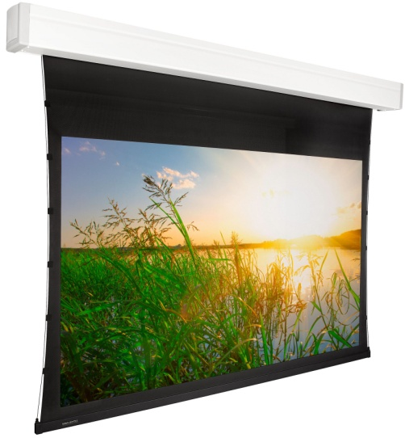
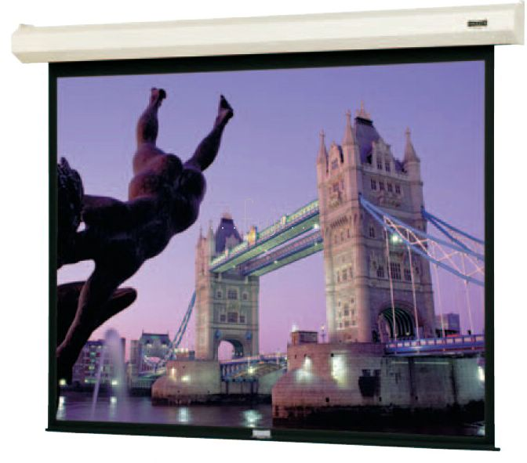
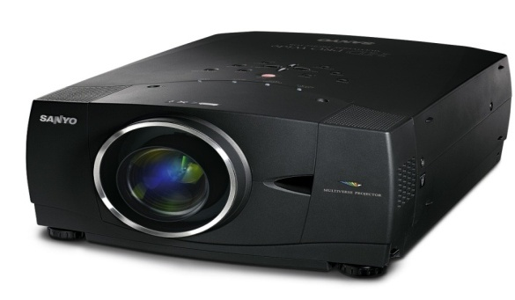
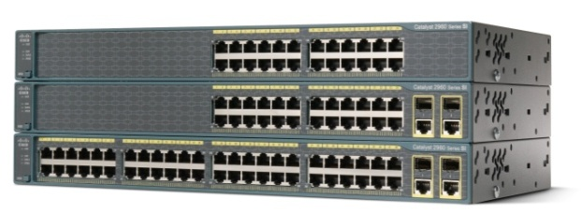
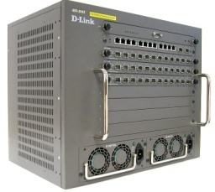
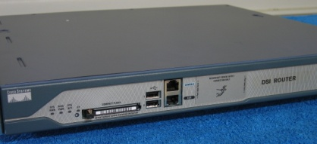
Поставка, монтаж проекционного оборудования (проекционные экраны, проекторы)
Поставка и настройка сетевого активного оборудования коммутаторов 2\3\4 уровня, маршрутизаторов Cisco, Juniper, D-link, на основе Unix/Linux

Slide 4
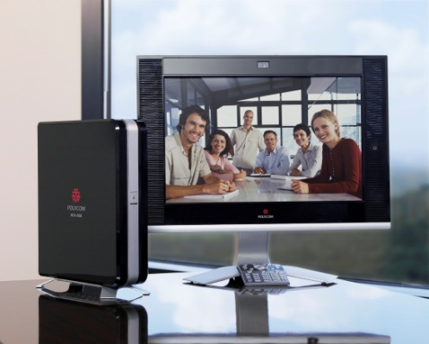
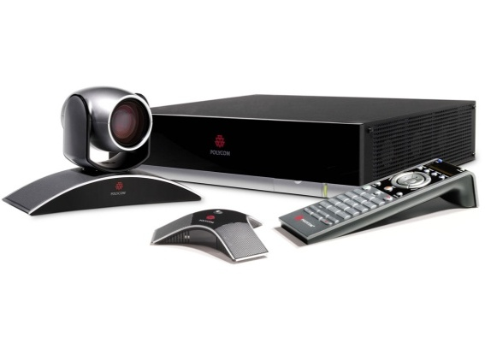
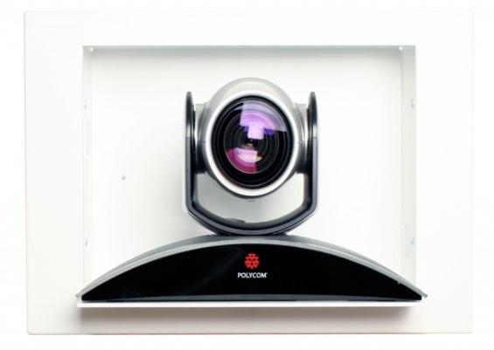
Проектирование и монтаж систем аудио видео конференцсвязи (на базе оборудования Bosh, Polycom, Tandberg, Videoport) в режиме точка-точка и точка – много-точка.
Построение и сопровождение сетевой инфраструктуры предприятий : установка, настройка терминального и серверного оборудования на базе операционных систем Windows 2008, Linux/Unix (контроллер домена, организация доступа к сети Интернет (с различными критериями доступа, скорости, ограничения ресурсов на базе ISA Server, Ideco, Linux/Squid/iptables и др.), файловые сервера(Linux/Samba), сервера WINS, DHCP, DNS ), управление сетевой политики безопасности на базе протокола IPSec

Slide 5
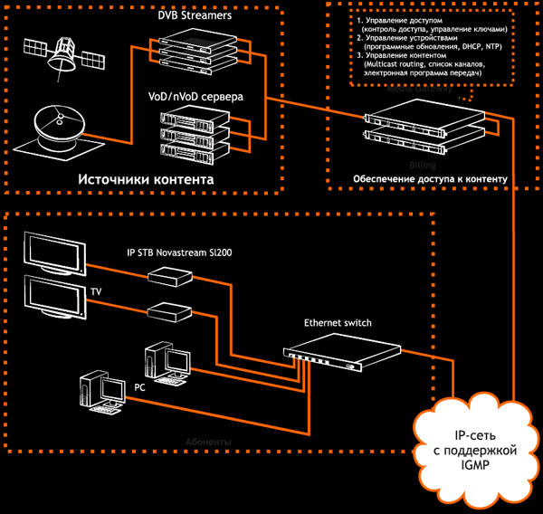
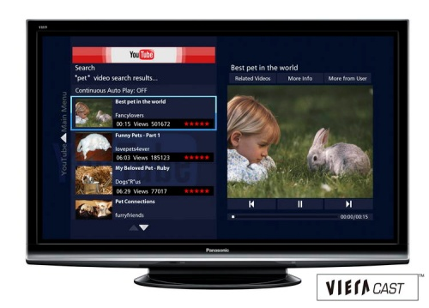
Настройка оборудования и программного обеспечения для организации связи между удаленными филиалами (офисами) на базе VPN или с использованием туннелирования VLAN
Настройка оборудования, разработка мероприятий для обеспечения необходимого качества обслуживания (QoS) и гарантированной полосы пропускания в сетевой инфраструктуре предприятия для передачи видео, аудио информации (потоков).
Проектирование и монтаж систем VoD (видео по запросу)

Slide 6
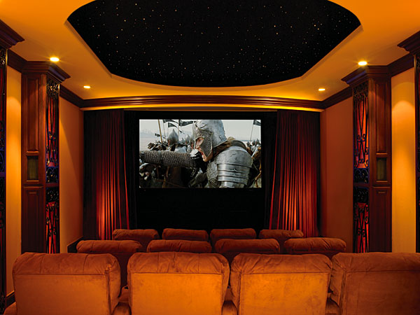
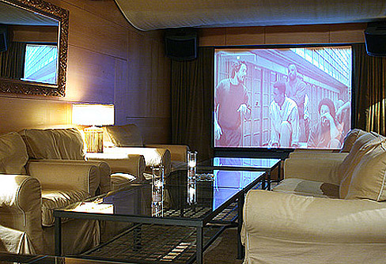
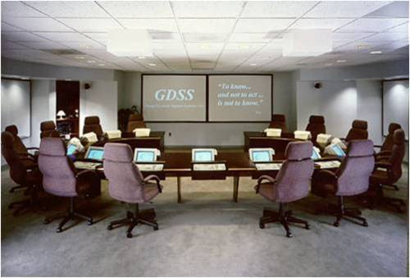
Поставка, монтаж оборудования для конференц-залов, кинотеатров.
Проектирование и монтаж систем для ситуационно-аналитических центров.

Slide 7
Выполненные работы
Акционерное общество “ Национальный аналитический центр при Правительстве Республики Казахстан ” построение сетевой инфраструктуры, монтаж рабочих мест локальной сети и связи , поставка и настройка сетевого активного оборудования, настройка сетевой инфраструктуры на базе Windows 2003 Server Enterprise Edition, настройка почтового сервера и Интернет шлюза на базе продукта Ideco. Август 2008 год -Май 2009 год.
ТОО “ Камкор Менеджмент” проектирование и монтаж локальной сети на 300 рабочих мест на базе коммутаторов 2+ уровня DES-3852, DGS-3627.
Настройка активного оборудования (коммутаторы 3 уровня D-link ES-3852, DGS-3627) с обеспечением безопасности на сетевом уровне.
Монтаж оборудования для конференц-зала (установка оборудования Bosch для проведения конференций, установка системы озвучивания Bosch конференц-зала, монтаж проекционного экрана моторизованого Drapper диагональ 409см) февраль 2011 – март 2011г.
Разработка системы видеонаблюдения на базе агрегатированных узлов цифровых видео камер для организации системы безопасности предприятия.
Разработка оптимизированной сетевой инфраструктуры предприятий с минимизацией расходов на техническую поддержку, связь и обеспечение максимального уровня сетевой безопасности.
Программа развития ООН в Республике Казахстан – поставка активного сетевого и серверного оборудования 2007год.

Slide 8
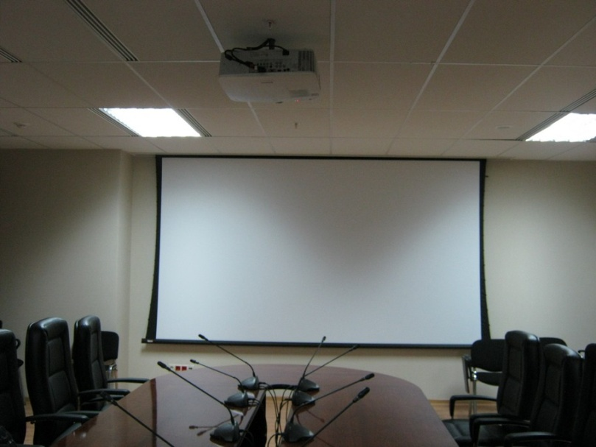
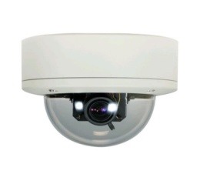
Акционерное Общество “Темир Жол Жондеу” – Установка, настройка телефонной станции Panasonic TDA 200 апрель 2011 г.
ТОО “Камкор Менеджмент” разработка проекта системы видеоконференцсвязи на 26 участников на базе оборудования Polycom апрель 2011г.
ТОО “Камкор Менеджмент” разработка проекта системы видео наблюдения май – ноябрь 2011 год.

Slide 9
ТОО “Maks Co LTD 2007”
Директор ТОО Усков Максим Юрьевич
тел. +7707-854-65-90, +7701-513-71-03
E-mail: dtnet@rambler.ru
astana1980_80@mail.ru
Skype: yri_u_58

